Slide 1
REGOLAMENTO SCUOLA SECONDARIA di I GRADO
«CALAMANDREI»

Slide 2
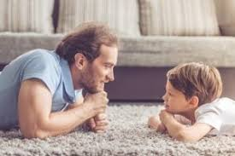
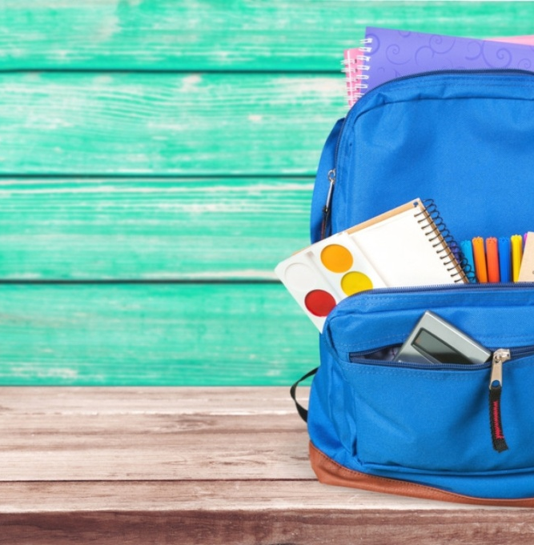
IL FONDAMENTALE RUOLO DEI GENITORI
:I GENITORI COLLABORANO CON LA SCUOLA AIUTANDO I PROPRI FIGLI A COMPRENDERE L’IMPORTANZA DEL RISPETTO DELLE NORME STABILITE NEL REGOLAMENTO DELLA SCUOLA ED IN PARTICOLARE
A PREPARARSI IN TEMPO PER RISPETTARE L’ORARIO DI ENTRATA
A RICORDARE DI INDOSSARE LA MASCHERINA
AD ORGANIZZARE IL NECESSARIO PER L’ATTIVITA’ SCOLASTICA: PREPARARE LO ZAINO, LA MERENDA E TUTTO QUANTO RICHIESTO
IMPEGNANDOSI A COMPILARE LE EVENTUALI GIUSTIFICAZIONI DI ASSENZE O ENTRATE IN RITARDO
AD INFORMARSI QUOTIDIANAMENTE SUGLI AVVISI DATI DALLA SCUOLA APPONENDO LA FIRMA QUANDO RICHIESTO
A CONTROLLARE QUOTIDIANAMENTE IL DIARIO E IL REGISTRO ELETTRONICO PER VERIFICARE L’ANDAMENTO DIDATTICO E COMPORTAMENTALE DEL PROPRIO FIGLIO

Slide 3
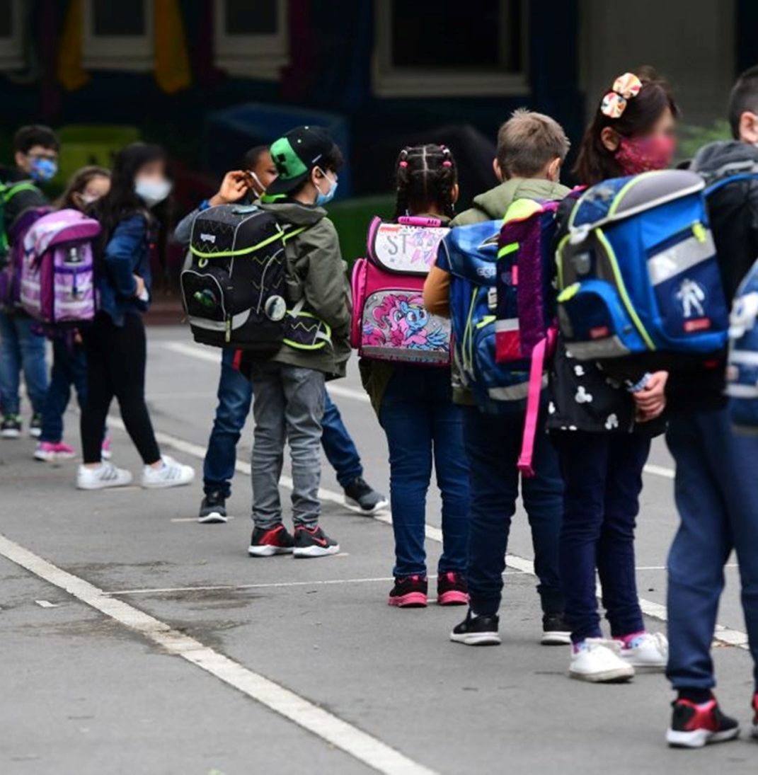
ENTRATA A SCUOLA E RITARDI
ENTRATA: PER LE 7.55 GLI ALUNNI/E DEVONO POSIZIONARSI NELLO SPAZIO DELLA PROPRIA CLASSE INDICATO DA APPOSITI CARTELLI VICINO A CIASCUNA DELLE DUE ENTRATE:
ENTRATA DI VIA SAVONA: 1A – 1B – 1D – 3A - 3C
ENTRATA DI VIA MARZABOTTO: 2A - 2B – 2C – 2D – 3B
IN CASO DI ARRIVO DOPO LE ORE 8.00 (SUONO DELLA SECONDA CAMPANELLA), E QUINDI DI RITARDO, GLI STUDENTI ENTRANO ALLE 8.55 DALL’ENTRATA DI VIA SAVONA E PORTANO LA GIUSTIFICAZIONE IL GIORNO SUCCESSIVO

Slide 4
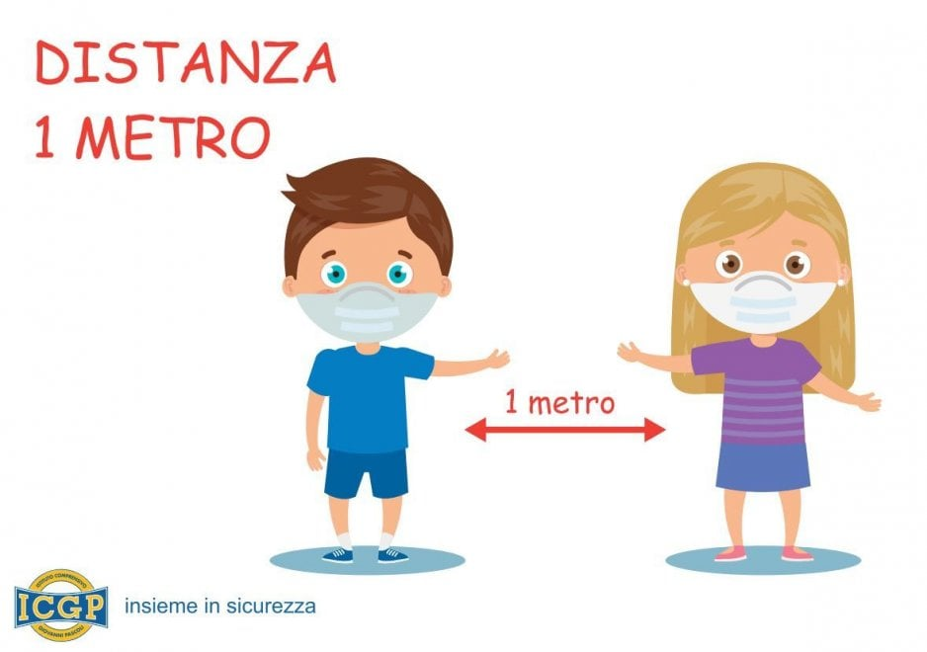
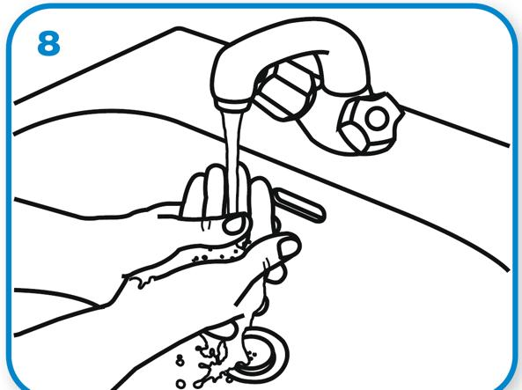
MASCHERINA, DISTANZIAMENTO, LAVARSI LE MANI
GLI STUDENTI DEVONO INDOSSARE LA MASCHERINA CHIRURGICA QUANDO ENTRANO A SCUOLA, QUANDO ESCONO E IN TUTTI GLI SPOSTAMENTI ALL’INTERNO DELLA SCUOLA E DELLA PROPRIA CLASSE
DEVONO MANTENERE LE DISTANZE E IL GRUPPO CLASSE SIA PRIMA DELL’ENTRATA CHE A SCUOLA IN TUTTI GLI SPOSTAMENTI E QUANDO RICHIESTO DAL DOCENTE
IGIENIZZANO LE MANI ALL’INGRESSO IN CLASSE, QUANDO VANNO IN BAGNO E OGNI VOLTA IN CUI SI RENDE NECESSARIO

Slide 5

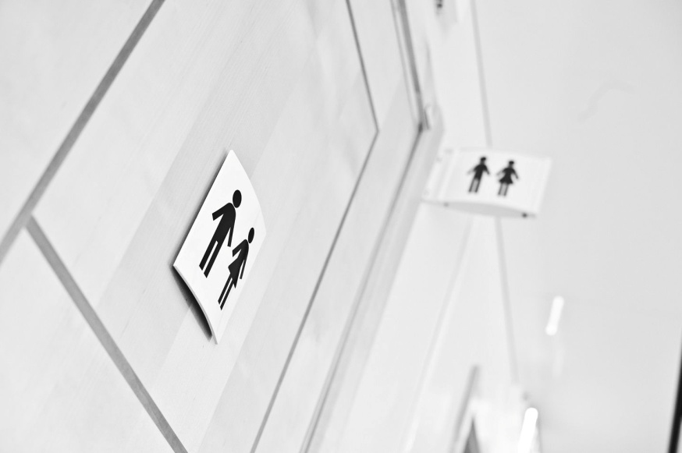
INTERVALLO E USO DEI SERVIZI IGIENICI
L’INTERVALLO SI SVOLGE DALLE 10.45 ALLE 10.55, PREFERIBILMENTE IN GIARDINO O IN CLASSE. CIASCUN ALUNNO CONSUMA LA PROPRIA MERENDA. NON SI PUO’ SCAMBIARE IL CIBO
SI PUO’ ANDARE IN BAGNO NEI 5 MINUTI ALLA FINE E NEI 5 MINUTI ALL’INIZIO DI OGNI ORA DI LEZIONE SEGUENDO LE INDICAZIONI DEL DOCENTE E DEI COLLABORATORI SCOLASTICI. NON SI ACCEDE AI SERVIZI IGIENICI DURANTE L’INTERVALLO

Slide 6
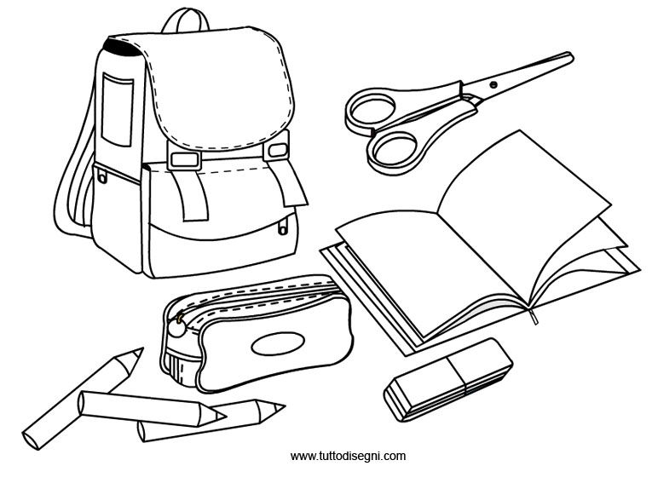
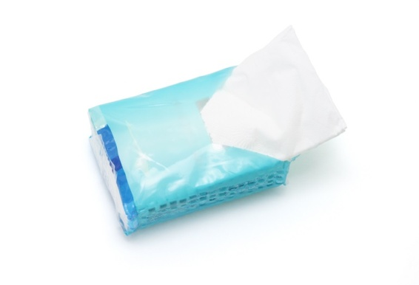

COSA SI DEVE PORTARE A SCUOLA
GLI STUDENTI SONO TENUTI A PORTARE TUTTI I GIORNI I MATERIALI SCOLASTICI NECESSARI: LIBRI, QUADERNI, FOGLI, PENNE, MATITE…. NON POSSONO PRESTARE I PROPRI MATERIALI, NON POSSONO USARE QUELLI DEI COMPAGNI
TUTTI I GIORNI RIPORTANO A CASA I PROPRI MATERIALI PER FACILITARE LE OPERAZIONI DI IGIENIZZAZIONE
PORTANO LA GIUSTIFICAZIONE (IN CASO DI RITARDO O ASSENZA IL GIORNO PRECEDENTE) COMPILATA E FIRMATA SECONDO LE INDICAZIONI
PORTANO INOLTRE:
  UN PICCOLO SACCHETTINO PER RIPORRE LA PROPRIA MASCHERINA QUANDO SONO SEDUTI IN CLASSE
  UNA BUSTA DI PLASTICA SOTTILE PER LE COMUNICAZIONI
  LA MERENDA
  I FAZZOLETTI DI CARTA

Slide 7
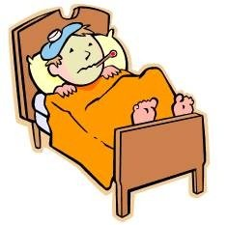
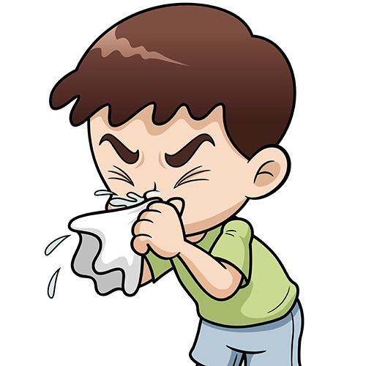


NON SI PUO’ MANDARE A SCUOLA IL PROPRIO FIGLIO/A
IN CASO DI
FEBBRE (ANCHE MINIMA)
TOSSE O RAFFREDDORE
DISSENTERIA
O SE NEGLI ULTIMI 14 GIORNI IL RAGAZZO/A E’ ENTRATO IN CONTATTO CON MALATI DI COVID O CON PERSONE IN ISOLAMENTO PRECAUZIONALE

Slide 8
COSA SUCCEDE SE LO STUDENTE SI SENTE MALE A SCUOLA
SE PRESENTA SINTOMI COMPATIBILI COL COVID (FEBBRE, TOSSE, RAFFREDDORE, DISSENTERIA) SARA’ ISOLATO IN UN APPOSITO SPAZIO E SARA’ FATTO VENIRE A PRENDERE DALLA FAMIGLIA
LA FAMIGLIA DOVRA’ CONTATTARE IL PROPRIO MEDICO/PEDIATRA CHE VALUTERA’ LA SITUAZIONE. LO STUDENTE POTRA’ TORNARE A SCUOLA SOLO CON L’ATTESTAZIONE DEL MEDICO

Slide 9
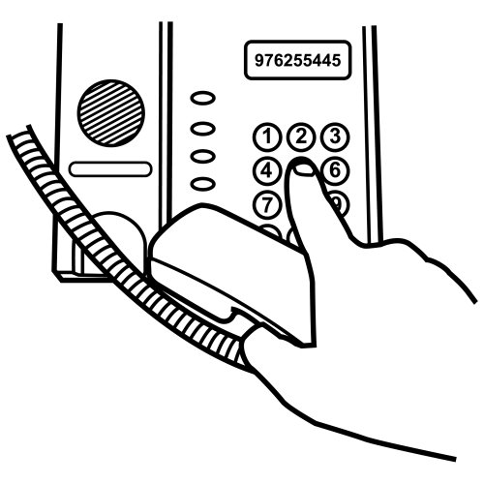

COSA FARE SE IL PROPRIO FIGLIO SI SENTE MALE A CASA
LA FAMIGLIA DEVE COMUNICARE ALLA SCUOLA L’ASSENZA PER MOTIVI DI SALUTE
SE PRESENTA SINTOMI COMPATIBILI COL COVID (FEBBRE, TOSSE, RAFFREDDORE, DISSENTERIA) LA FAMIGLIA DOVRA’ RIVOLGERSI AL MEDICO CHE VALUTERA’ LA SITUAZIONE.
IN CASO DI TALI SINTOMI, LO STUDENTE POTRA’ TORNARE A SCUOLA SOLO CON L’ATTESTAZIONE DEL MEDICO

